Slide 1
秋天的快乐

Slide 2
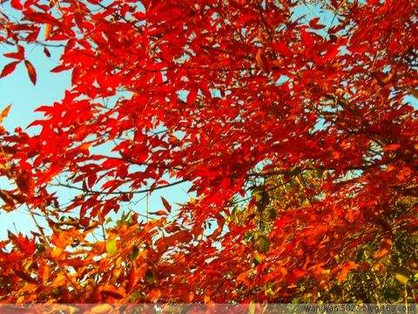

Slide 3
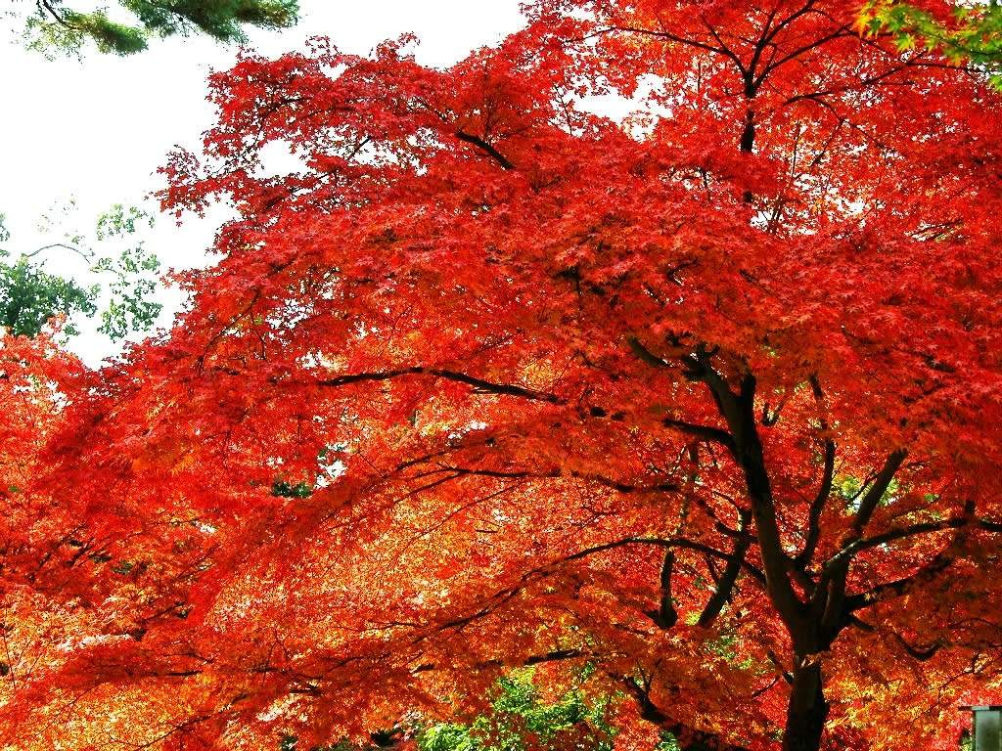

Slide 4
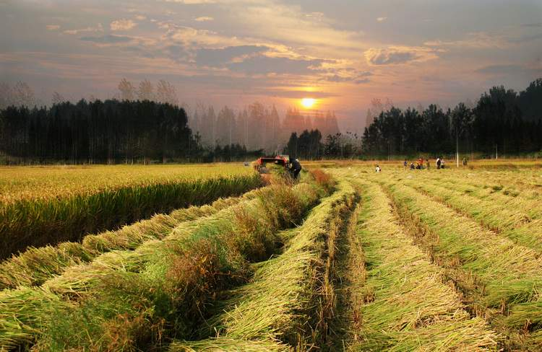

Slide 5
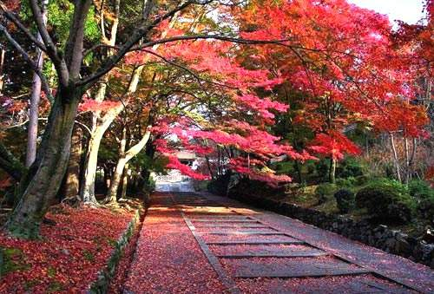

Slide 6

停车坐爱枫林晚，霜叶红于二月花。

Slide 7
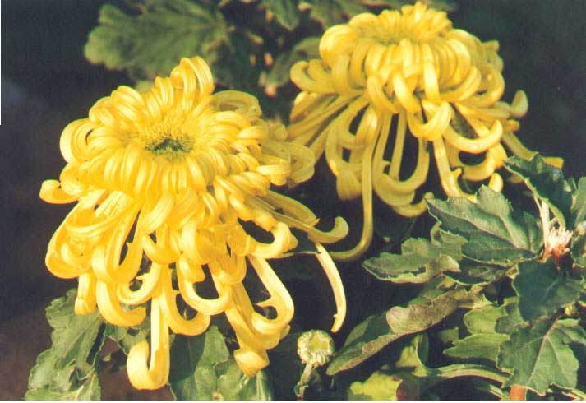

Slide 9
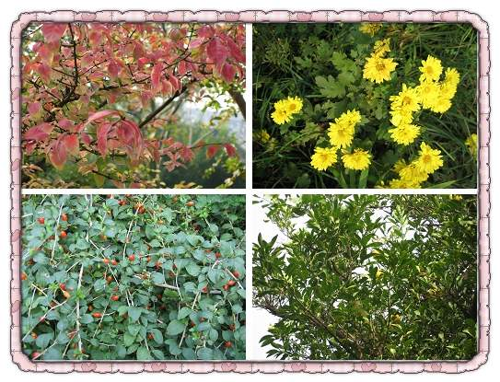

Slide 13
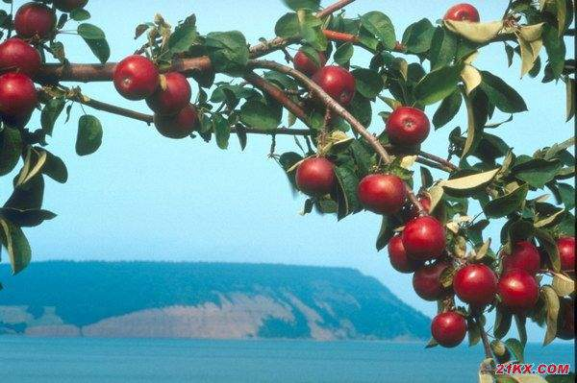

Slide 14
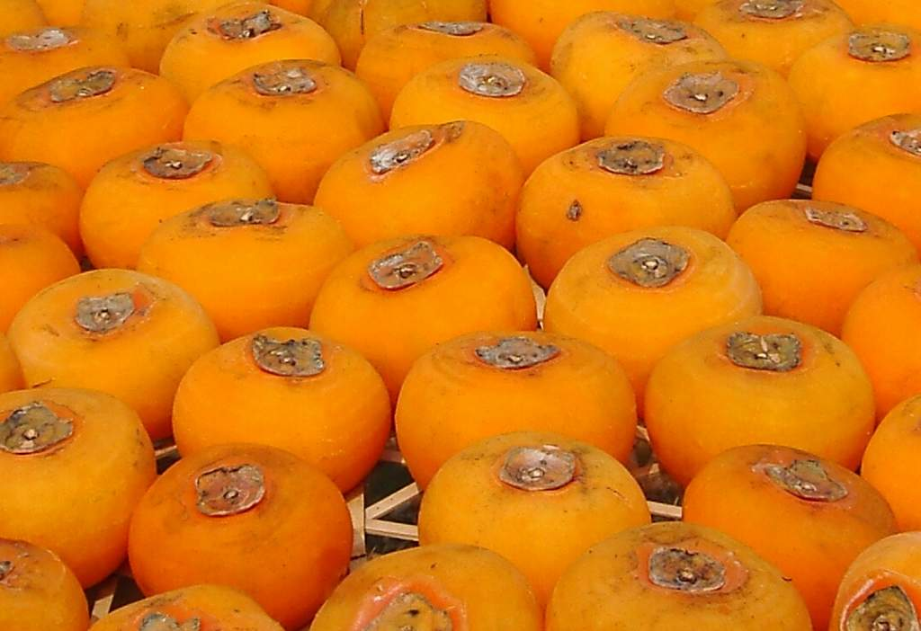

Slide 15
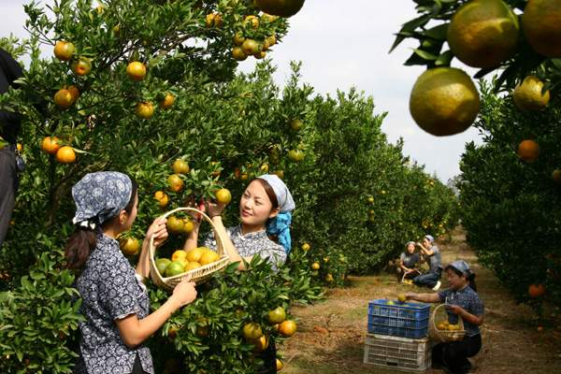

Slide 16
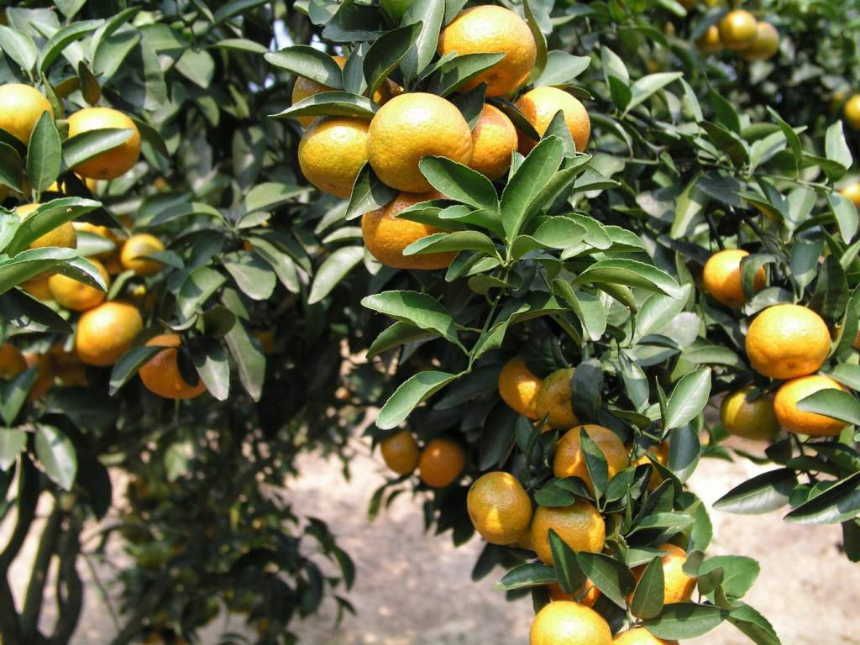

Slide 17
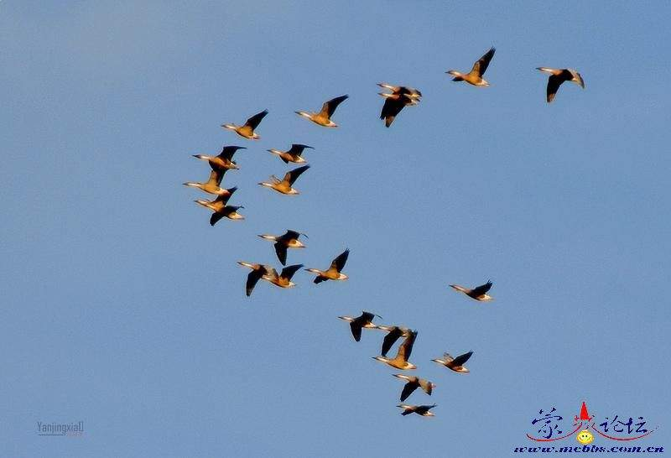
园地三
口语交际

Slide 18
星期天，我和爸爸妈妈去郊外的果园了。果园里红红的苹果、黄澄澄的梨紫得发亮的葡萄……真是应有尽有。看着这些水果，感觉它们仿佛在冲我微笑，真想把它们摘下来放进嘴里。善解人意的果农似乎看出了我的心思，，纷纷拿来水果让我品尝。这次果园之行真是快乐无比，令人难忘。
同学甲：

Slide 19
同学乙：
我和你不一样，我和小伙伴到广场放风筝去了。呵，广场上的风筝可真不少，花花绿绿，各式各样，她们仿佛在天上比美呢！同学们，有兴趣的话，你也试试放风筝吧，那会让你感到其乐无穷！

Slide 20
同学丙：
我的快乐是在双休日去农村帮奶奶收玉米。只见田野一片金黄，一个个又粗又大的玉米棒都从秆上垂下来，正等着人们去收呢!看到农民伯伯们满头大汗的样子，我想到了两句诗：“谁知盘中餐，粒粒皆辛苦。”

Slide 21
同学丁：
我喜欢沐浴着晨光，踏着轻快的脚步，一路穿行在田埂上。水稻在阳光下呈现出黄灿灿的颜色，稻穗饱满得弯下了腰。来到地头，人们已脱下鞋子，赤脚下田，一路排开，弯下腰开始收割。水稻在刷刷的刀声中倒下，人们在谈笑中向前推进。割倒的水稻交叉放在谷桩上，这样便于滴落水稻上的露水。辛勤劳动两个多小时，终于使整块站立的水稻一排排倒下，睡在谷桩上了。

Slide 22
同学H：
秋天的菊花十分艳丽夺目，它的颜色有火红的、紫红的、淡黄的、雪白的、墨绿的、橙黄的……美丽的菊花在秋雨里频频点头，欣然怒放，把秋天打扮得五颜六色。秋姑娘不小心把颜料弄到树叶上，把绿色的树林染成了火红的、金黄色的，田野也染成了金黄的海洋，泛起了一层层金黄色的波浪。

Slide 23
同学I：
你说得真棒！要是我也能亲自到农村去看一看多好啊！不过，我在这个秋天里也很有收获。瞧（出示夹在书里的树叶）这是我在公园里采集的不同的叶子，把它们夹在书里做成标本或书签留作对秋天的美好的回忆。

Slide 24
看来，秋天真是让人快乐的季节。让我们伴着秋的气息成长，乘着秋的翅膀飞翔！
六人（相互对视）：

Slide 25
习作

Slide 26
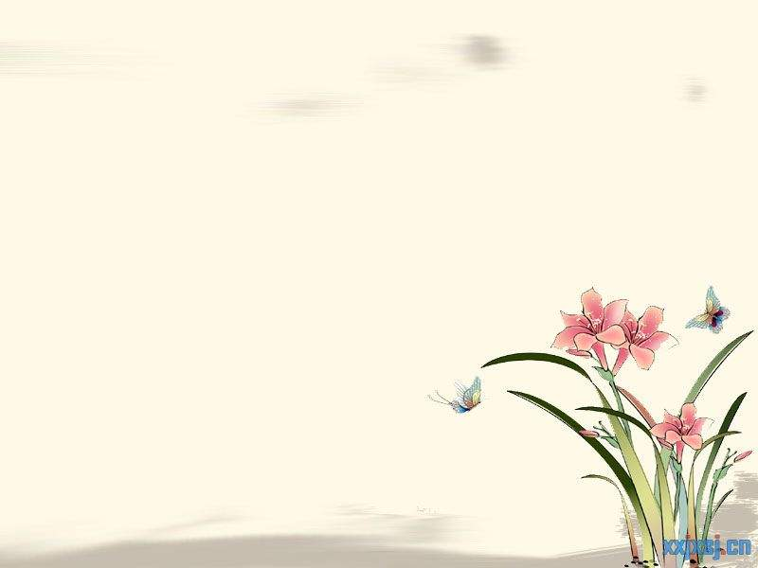
读一读：习作要求
1、想象一下秋天的景象，画秋景图。
2、介绍你的画。注意用上平时积累的词句。
3、写一写你的画，
写好后读给同桌听，根据他的意见认真改一改。
4、再把习作贴在教室里，让大家欣赏。

Slide 27

写一写：美丽的秋天
(1)按一定的顺序，语句通顺。
(2)抓住重点，具体描述。
(3)运用平时积累的词句（拟人、比喻），
重点是抓住景物特点。
(4)不写错别字，正确使用标点符号。

Slide 28
观察描写抓住景物特点，而且要有顺序。
1、可以选择一处秋天的景物，仔细观察，展开想象，通过颜色和样子写出这处景物的特点。
2、也可以按照空间顺序，以观察点的转移为线索 写出几处秋天的景色。

Slide 29
秋姑娘来到田野上，重重地抹上几笔。顿时，稻谷黄了，一阵风吹过，稻田掀起金色的稻浪，像金色的海洋；高粱红了，远远望去，高粱地就和、像披上了一件红色的披风；棉花白了，一朵朵雪白的棉花就像一团团雪球，远看，棉花地就像盖上一床雪被子……农民伯伯看了，脸上挂着丰收的喜悦。
秋姑娘来到果园里，轻描淡抹，果园顿时发生了变化。柿子树上结满了红彤彤的大柿子，像一个个红灯笼；葡萄熟了，一串串挂在枝叶底下，有红的、白的、紫红的、淡绿的……五光十色，美丽极了，像一串串彩色的玛瑙，在阳光下晶莹透亮、闪闪发光……摘果子的姑娘们看了，脸上露出甜美的微笑。
秋姑娘来到花园里，细心勾画，牵牛花开了，红的、黄的、紫的……好像一个个彩色的小喇叭正在告诉人们秋天到来的消息；鸡冠花也开了，像一个个红鸡冠，真美丽；还有菊花也开了，有的雪白如玉，有的粉红似霞，有的红如火……赏花的人们脸上带着幸福的笑容。

Slide 30
1、小作者按照观察点的变换顺序写出了秋天的绚丽多彩：
2、先写秋姑娘来到（ 田野）里，庄稼丰收了；再写秋姑娘来到（ 果园 ）里，果子成熟了；最后写秋姑娘来到（花园 ）里，花儿竞相开放。

Slide 31
3、小作者运用了比喻、拟人等手法对秋天的美景进行了具体的描述：
秋姑娘来到田野上，重重地（抹上几笔），庄稼变得五颜六色；秋姑娘来到果园里，（轻描淡抹），果子变得五光十色；秋姑娘来到花园里，（细心勾画），花儿变得五彩缤纷 。

Slide 32
人们在秋天的活动有很多，如：摘果子、看红叶、放风筝、捉蛐蛐、赏花、秋游等。

Slide 33
开头
秋天是个五彩缤纷的季节，也是个瓜果飘香的季节。
秋姑娘，悄悄地，悄悄地，趁你没留意，给大地换上了五彩缤纷的新衣裳。山川、田野、菜园，一切都变得那么美丽。
百花盛开、百鸟争鸣的春天是可爱的，瓜果遍地、果实累累的秋天更可爱。
… …

Slide 34
结尾
啊，秋天多美呀！我爱美丽的秋天！
秋天是一幅美丽的图画。我爱这美丽的秋天！
我爱美丽的秋天！
秋天给我们带来了无穷无尽的乐趣。我爱你 ——秋天！

Slide 35
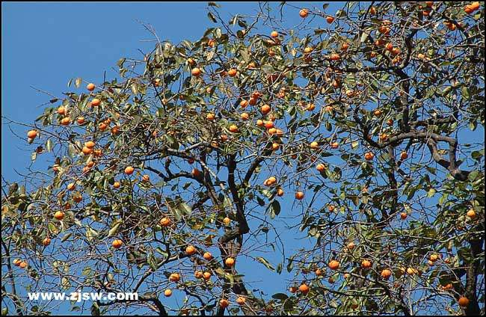
柿子树上结满了红彤彤的大柿子，像一个个红灯笼.

Slide 36
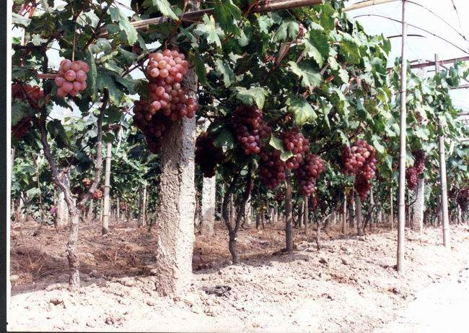
葡萄熟了，一串串挂在枝叶底下，有红的、白的、紫红的、淡绿的……五光十色，美丽极了，像一串串彩色的玛瑙，在阳光下晶莹透亮、闪闪发光……

Slide 37
秋天的果园
秋天的果园是五彩缤纷的。红苹果像小灯笼似的挂满枝头。黄澄澄的鸭梨挤在一起，活像个胖嘟嘟的小娃娃。葡萄熟了，一串串挂在枝叶底下，有红的、白的、紫红的、淡绿的……五光十色，美丽极了，像一串串彩色的玛瑙，在阳光下晶莹透亮、闪闪发光……好像在说：“想不想尝尝我那甜甜的味道呀？”石榴子儿也出来热闹一下，他们把“屋子”挤破落到地上，正在游玩整个“世界”。果园里的果子真快活！

Slide 38
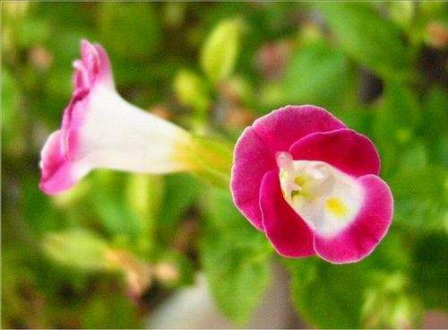
牵牛花开了，红的、黄的、紫的……好像一个个彩色的小喇叭正在告诉人们秋天到来的消息.

Slide 39
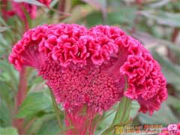
鸡冠花也开了，像一个个红鸡冠，真美丽!

Slide 40
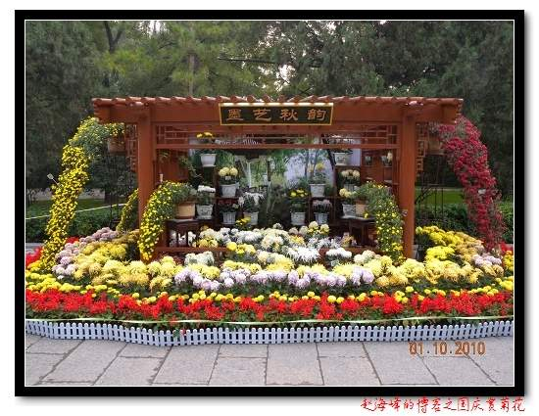
菊花也开了，有的雪白如玉，有的粉红似霞，
有的红如火……赏花的人们脸上带着幸福的笑容。

Slide 41
秋姑娘来到花园里，细心勾画，牵牛花开了，红的、黄的、紫的……好像一个个彩色的小喇叭正在告诉人们秋天到来的消息；鸡冠花绽开了笑脸了，像一个个红鸡冠，真美丽；还有菊花也开了，有的雪白如玉，有的粉红似霞，有的红如火……赏花的人们脸上带着幸福的笑容。

Slide 42
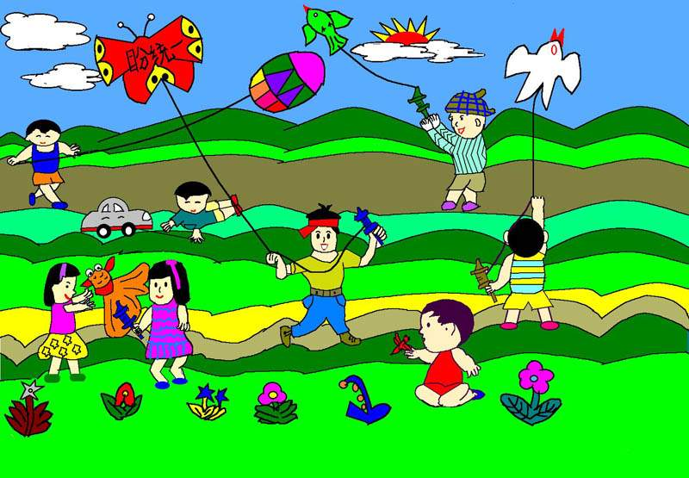

Slide 43
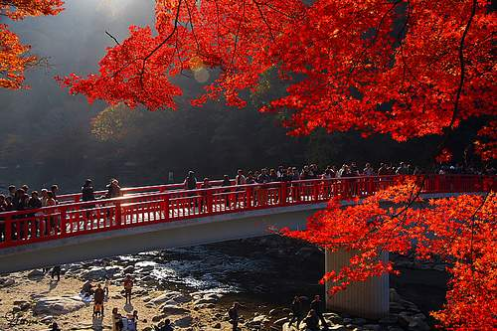

Slide 44

秋天的图画
秋天到了，爬墙虎的叶子竟然变成了紫红色，枫树的叶子变成了红色，红红的枫叶象一枚枚邮票，飘啊飘啊，邮来了秋天的凉爽。 秋姐姐吹了一声哨，水果娃娃们就赶来了，你看：香蕉划着弯弯的小船来了；柿子和橘子提着红红的灯笼来了；石榴大大方方的一路跑一路笑跑到终点还咧着嘴呢！苹果却是害羞的小姑娘跑的全身发热，红着脸蛋儿一声不吭！而柚子一定是赶夜路来的，身上涂满了月亮的金黄！
啊！秋天的图画！它永远记在我的心中！

Slide 45
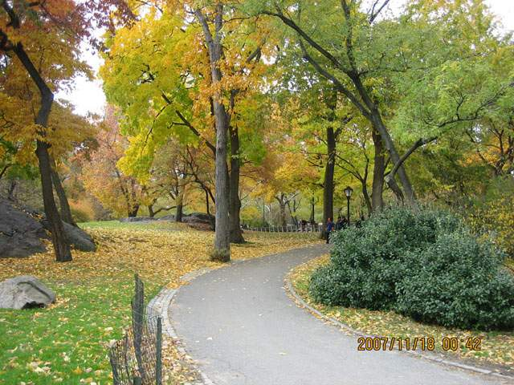

Slide 46
秋天的落叶
秋天来临了，天空像一块覆盖在大地的宝石，蔚蓝而广阔，一朵朵白云像白莲花般飘浮在空中，排成“人”字的雁群，“咿咿呀呀”唱着歌，向北告别，向南方飞去。漫步在林中的小道上，我看见一片片黄色的树叶从树上掉落下，堆成了一层厚厚的、金黄的、会发出“沙沙”声的地毯。秋风吹来几片黄叶随风舞动，像一只只美丽的蝴蝶在空中飞来飞去。忽然一片小小的黄叶落到我的肩头上，悄悄地对我说：“秋天来了！”我把这片小小的黄叶托在手心里，轻轻一吹，黄叶变成了一只“金翅鸟”，飞向远方……
这静静的树林，勾起了我无限的遐想，我仿佛看见片片落叶飘呀飘，扑进泥土的怀抱，亲吻着泥土妈妈。泥土妈妈抚摸着落叶，轻轻地说：“孩子，是你们染绿了大地，你们累了，躺在妈妈怀里睡一觉吧。”睡了，睡了，落叶在妈妈怀里做一个非常香甜的梦，梦见春天又来了，树枝上又挂起片片绿叶，棵棵大树又撑开了一把把绿伞。
我爱秋天，更爱秋天的落叶。

Slide 47
怎样才能使自己的作文更精彩呢？
（1）语句通顺，根据自己的画，安排好写作顺序，把你最喜欢的地方写详细。
（2）写出景物特点，展开合理的想象，表达自己对秋天的真实感受。
（3）根据需要，把平时积累的描写秋天的优美词句引用到你的作文中去，但注意要用得恰当、贴切。
（4）运用好标点符号。

Slide 49
秋天来了，风伯伯把夏天的炎热吹走了。
田野里的稻谷成熟了，颗颗谷粒像金子一样闪着金色的光芒，风一来，整个田野成了金色的海洋。高粱挺立在大地上，就像一个个威武的战士一样守卫着丰收的果实。
果园里的苹果和香梨你挤我挨，争着叫人们去摘呢！黄叶离开了大树妈妈的怀抱，打着旋儿慢慢地飘落下来，飘到了水中，小鱼儿把它当作太阳伞，飘到树下，小蚂蚁把它当作运动场。
你再看那天边，朵朵白云就像一群白花花的绵羊一样。大雁排着整齐的队伍，正准备飞到南方过冬呢。
在这个时候，最快乐的要算小朋友们了，他们正忙着在草地上放风筝呢。而农民伯伯看着那一派丰收的景象，想到自己的辛苦没有白费，一定是最开心的！
哇！秋天的景色可真美呀！

Slide 50
词语积累
亮晶晶 金灿灿
黄澄澄 红彤彤
瓜果飘香 五谷丰登 秋高气爽
秋雨绵绵 五彩缤纷 遍地是金
枫林如火 翩翩起舞 频频点头

Slide 51

一、我的发现
黄 金黄 杏黄 橙黄 鹅黄
红 火红 粉红 橘红 桃红
绿 嫩绿 翠绿 碧绿 墨绿
蓝 宝蓝 碧蓝 蔚蓝 湛蓝

Slide 52
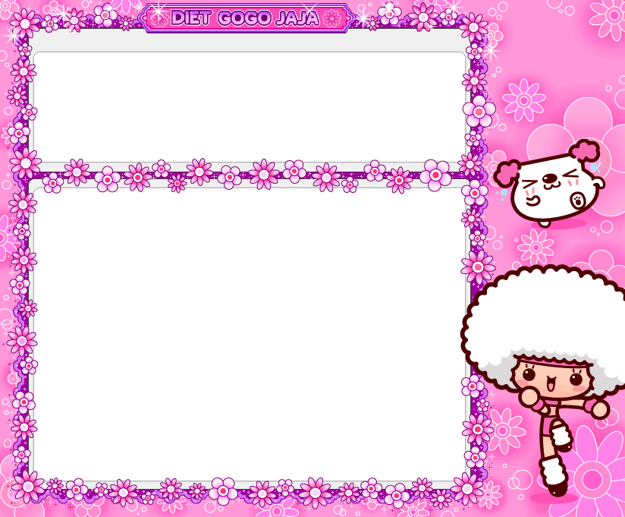
二、日积月累
读读背背

Slide 53

天对地，
雨对风,
大陆对长空。
山花对海树，
赤日对苍穹。
秋月白，
晚霞红，
水绕对云横。
雨中山果落，
灯下草虫鸣。

Slide 54
对子资料袋
对子就是对联。它始于五代，盛于明清，已经有一千多年的历史了。对子的特点：1.字数相等，节奏一致 。2.词性相对，结构相同 。3.平仄合律，声调和谐 。 4.语意关联，上下贯通 。

Slide 55
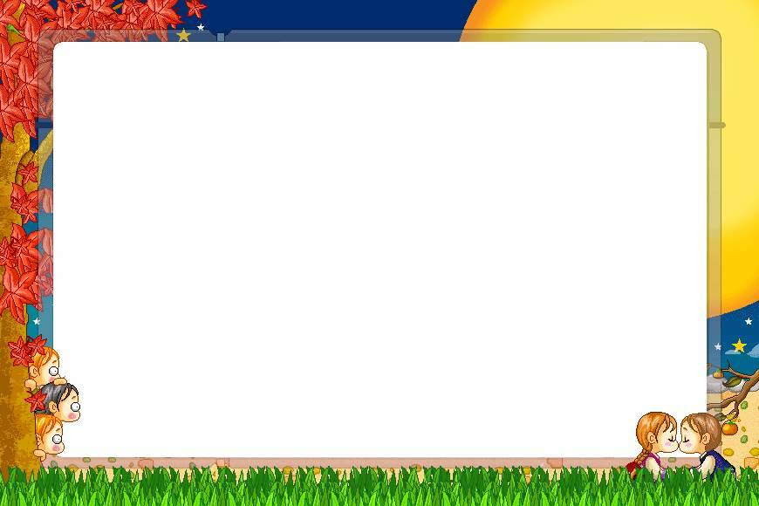
丑
美对（ ），
贫对（ ），
黑暗对（ ），
春风对（ ），
画饼充饥对（ ），
海内存知己对（ ）。
富
光明
秋雨
望梅止渴
天涯若比邻

Slide 56
我会填
离开
匆匆地（ ）
悄悄地（ ）
轻轻地（ ）
甜甜地（ ）
说话
飘落
快活地（ ）
拼命地（ ）
好奇地（ ）
认真地（ ）
游
笑
跑
问
听

Slide 57
我会填
匆匆地（ ）
悄悄地（ ）
轻轻地（ ）
甜甜地（ ）
快活地（ ）
拼命地（ ）
好奇地（ ）
认真地（ ）

Slide 58
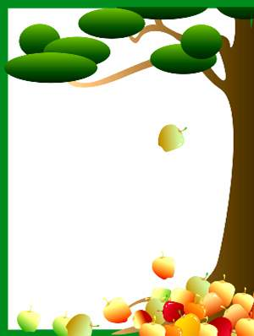
三、趣味语文

Slide 59
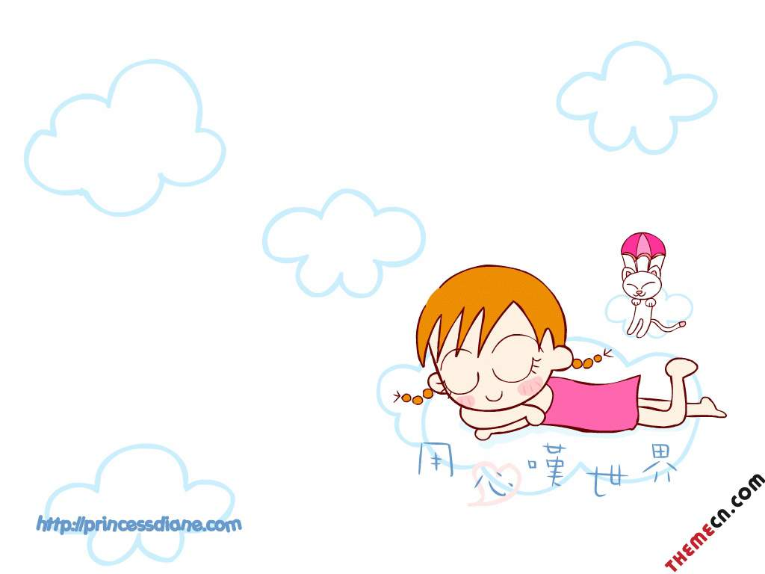

花鸭和彩霞（绕口令）
水中映着彩霞，
水面游着花鸭。
霞是五彩霞，
鸭是麻花鸭。
麻花鸭游进五彩霞，
五彩霞网住麻花鸭。
乐坏了鸭，拍碎了霞，
分不清是鸭还是霞。

Slide 60
颠倒歌
咬牛奶，喝面包，
夹着火车上皮包。
东西街，南北走，
出门看见人咬狗。
拿起狗来打砖头，
又怕砖头咬我手。

Slide 61
绕口令
狗与猴
树上卧只猴，
树下蹲条狗。
猴跳下来撞了狗，
狗翻起来咬住猴，
不知是猴咬狗，
还是狗咬猴。

